Slide 1






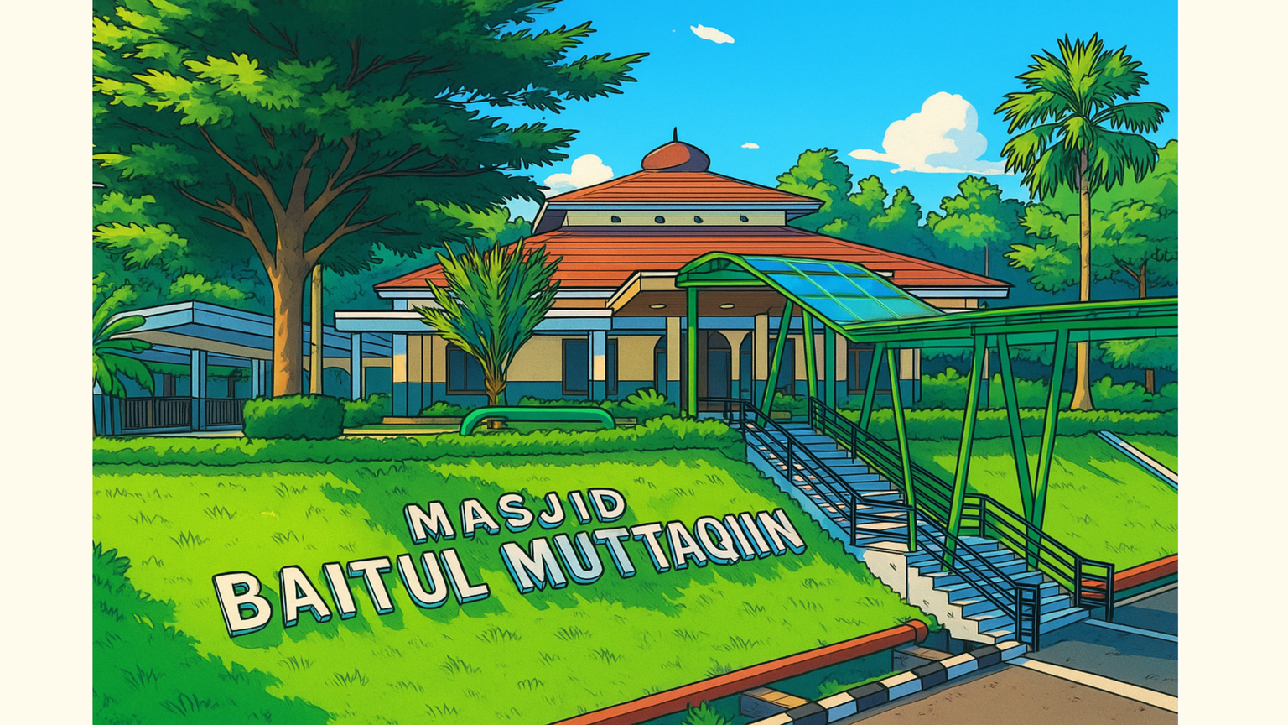


Menebar Manfaat, Membangun Sinergi, dan Memperkuat Ketaqwaan di Lingkungan Industri”​
​
Kontribusi dan Program DKM Baitul Muttaqiin dalam Mewujudkan Sinergi dan Kebermanfaatan di Lingkungan Astra Group”​
​
Presentation By :
DKM Baitul Muttaqiin
Komatsu Remanufacturing Asia

Slide 2
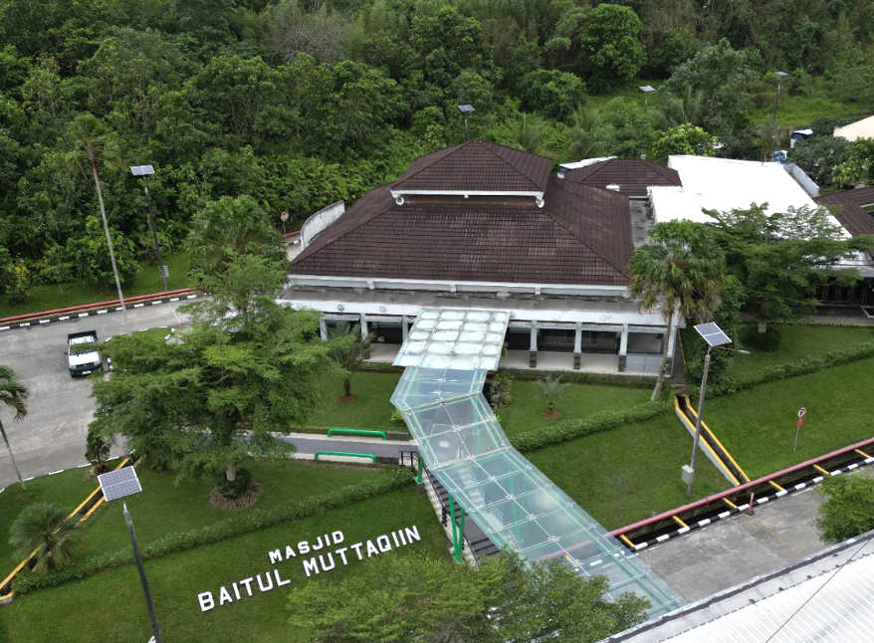
Sekilas Tentang Masjid Baitul Muttaqiin KRA
1
Kategori Masjid - Besar
Masjid Baitul Muttaqiin tergolong masjid besar dengan kapasitas yang memadai untuk seluruh karyawan dan tamu perusahaan, serta menjadi pusat kegiatan ibadah di lingkungan KRA.
2
Kategori Area – Area Kantor Pusat
Berada di area kantor pusat PT Komatsu Remanufacturing Asia (KRA), masjid ini mudah diakses dan digunakan untuk salat berjamaah serta kegiatan keagamaan rutin karyawan.
3
Nama Masjid – Baitul Muttaqiin
Bermakna rumah bagi orang-orang bertakwa, nama ini mencerminkan harapan agar masjid menjadi tempat pembinaan rohani dan penguat nilai spiritual di lingkungan kerja.
Masjid Baitul Muttaqiin merupakan masjid kategori besar yang berlokasi di area kantor pusat PT Komatsu Remanufacturing Asia.
Masjid ini menjadi pusat kegiatan ibadah dan pembinaan spiritual bagi seluruh karyawan KRA, serta sarana untuk mempererat kebersamaan dan meningkatkan nilai-nilai religius di lingkungan kerja.
4
Nama Perusahaan - KRA
Masjid ini berada di bawah naungan PT Komatsu Remanufacturing Asia, perusahaan yang berkomitmen membangun keseimbangan antara kinerja, moral, dan nilai spiritual bagi seluruh insan KRA.

Slide 3
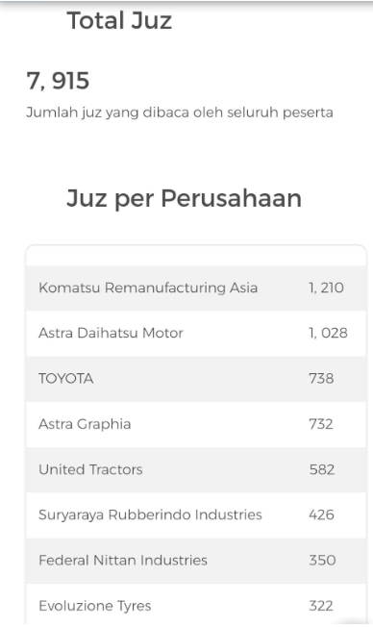
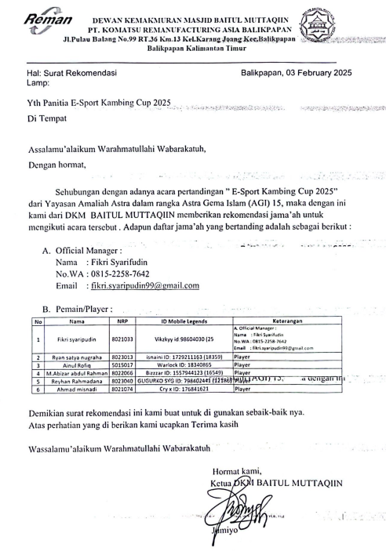
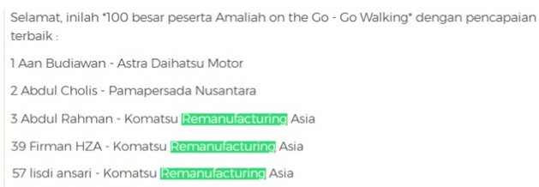
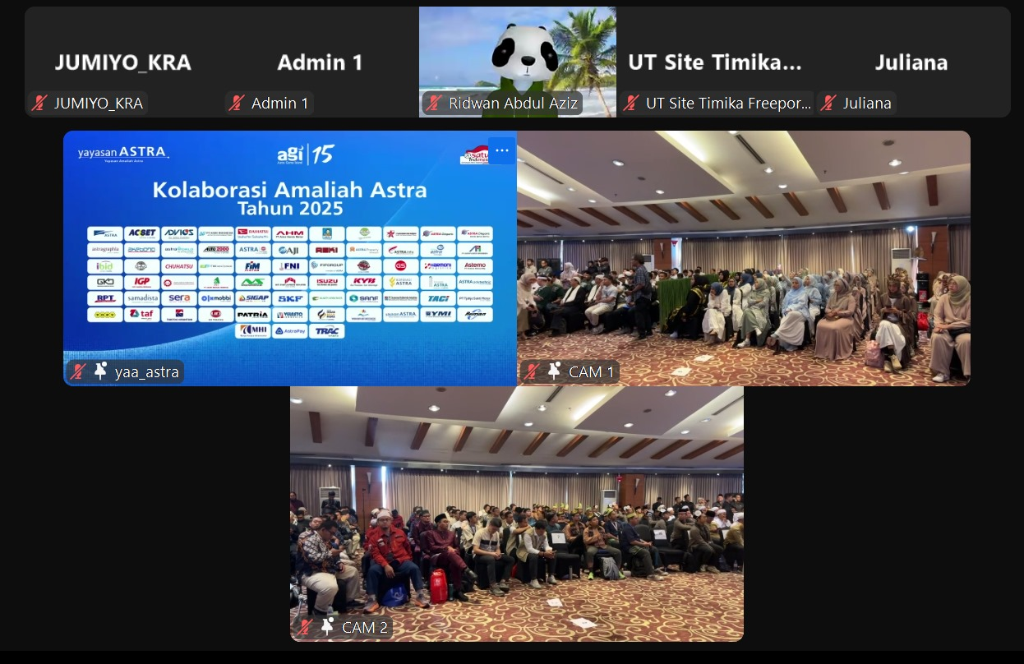
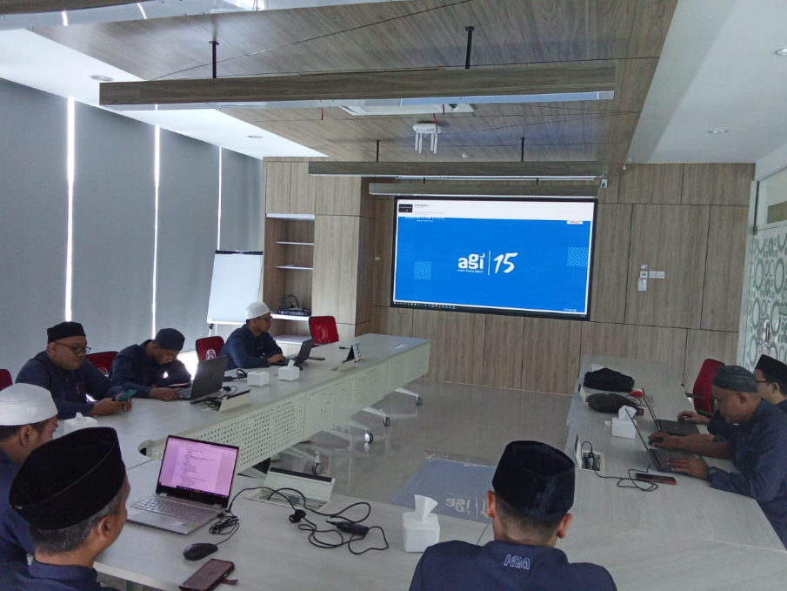
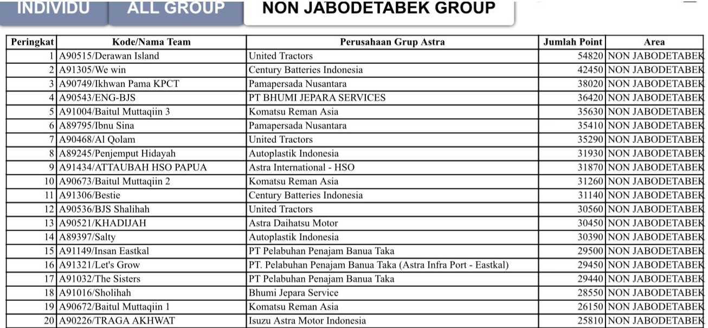
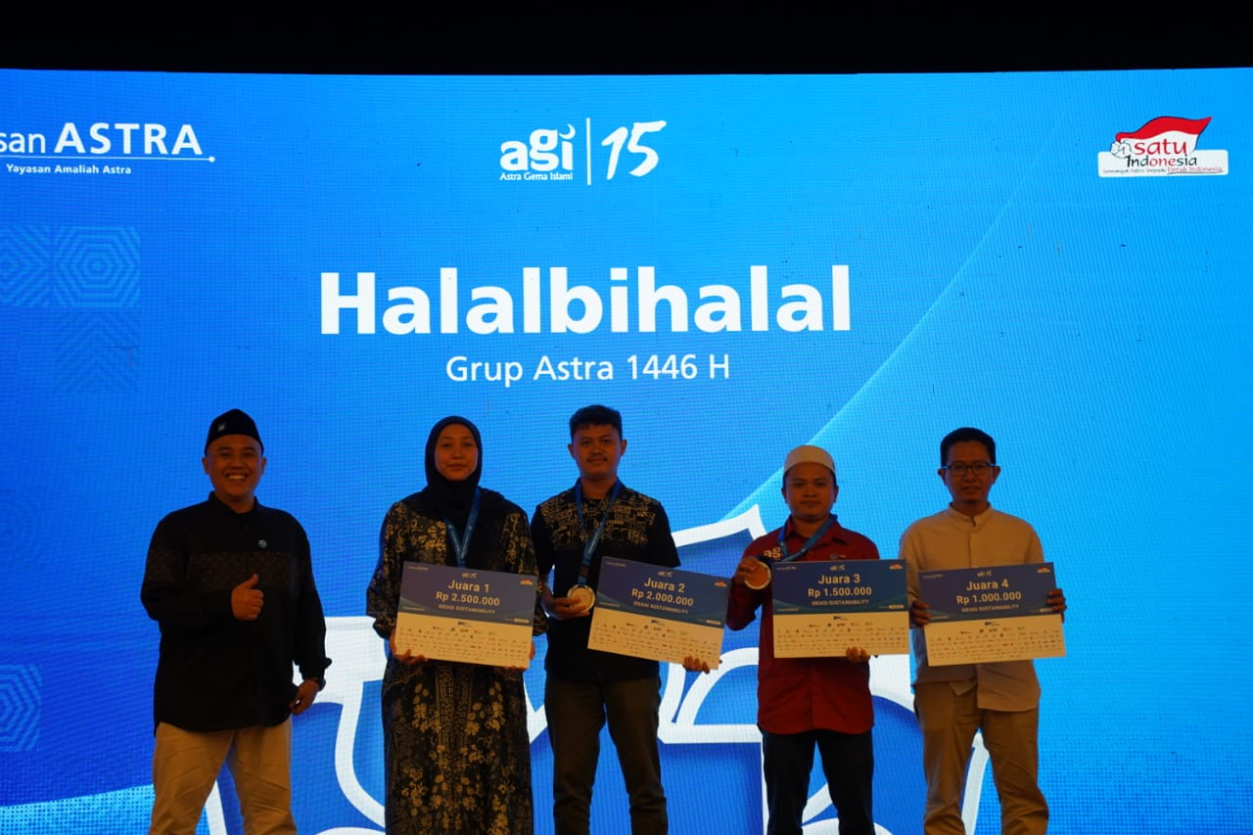
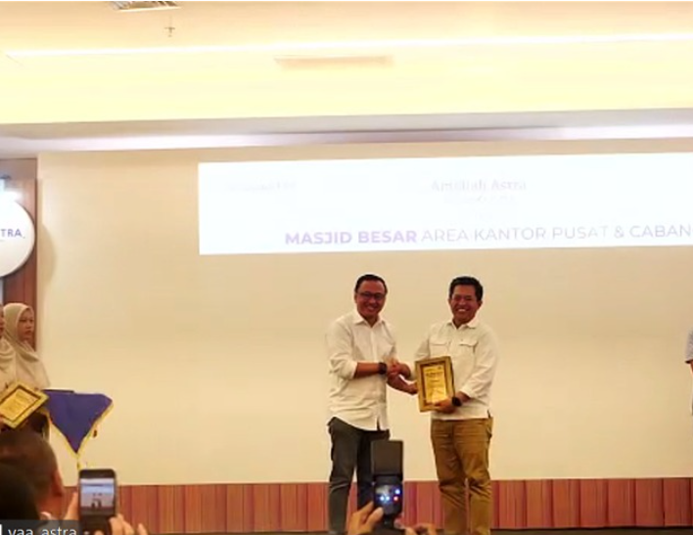
Pilar 1: Hubungan DKM dengan Yayasan Amaliah Astra​
1.1
Divisi Religi
1. 1. 1 Amaliah Astra Awards :
Sebagai Juara 3 Kategori Masjid Besar Amaliah Astra Award 2024
1. 1. 2 Workshop/Seminar/Disksusi/Pelatihan Masjid Astra :
1. Training online aplikasi Keuangan Masjid Astra 2024
2. Peserta lomba AGI 15
3. Halalbihalal Grup Astra 2024
4. Juara Lomba AGI-15
1. 1. 3 Astra Gema Islami:
Partisipasi DKM Biatul Muttaqiin dalam event AGI 15
01.
KRA : 1200 Juz
1
2
Go Walking’s AGI 15
(Peringkat 3,39,57 )
Go Tadarus AGI 15
E-sport Cup AGI 15
3
4
Cerdas Cermat Online AGI 15 (Peringkat 5,10,19 )

Slide 4
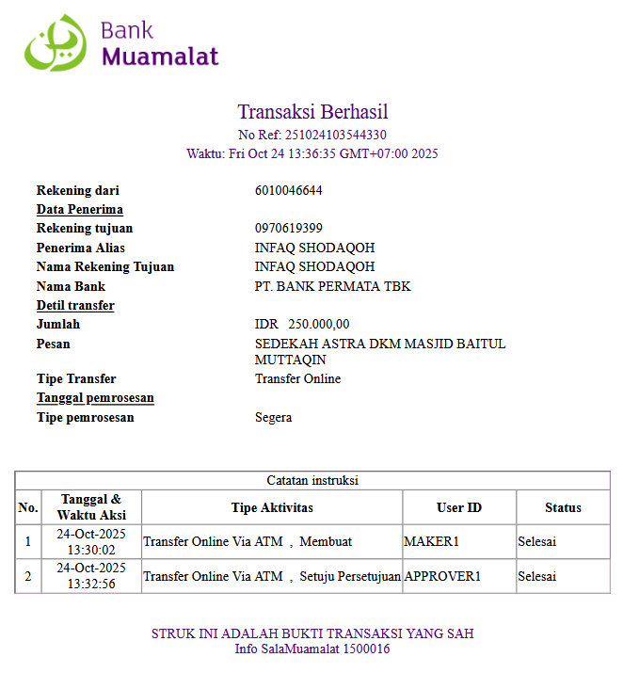
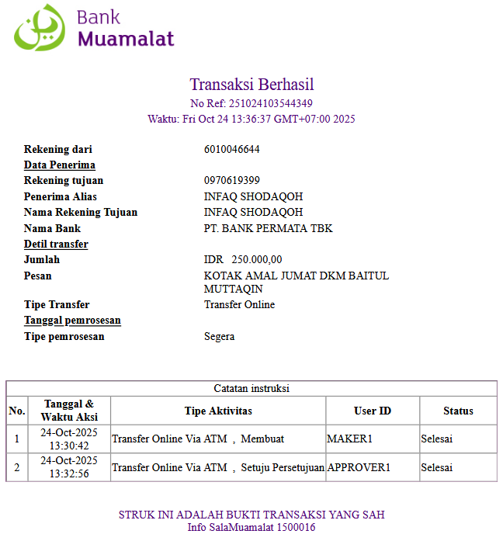
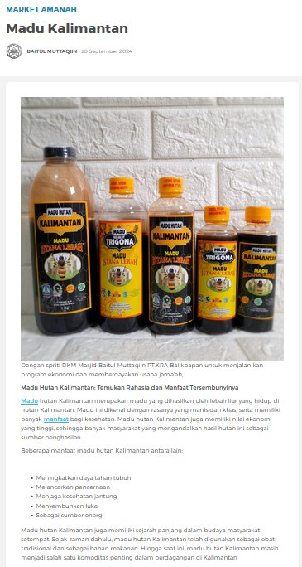
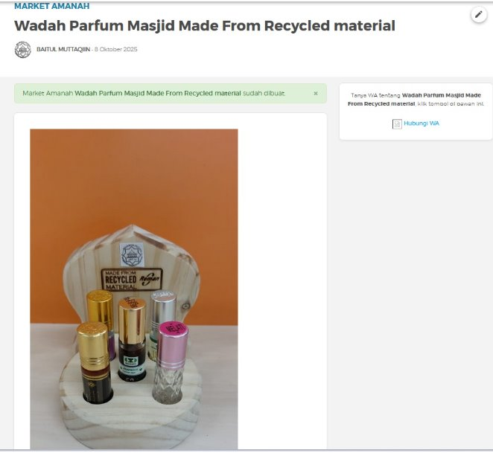
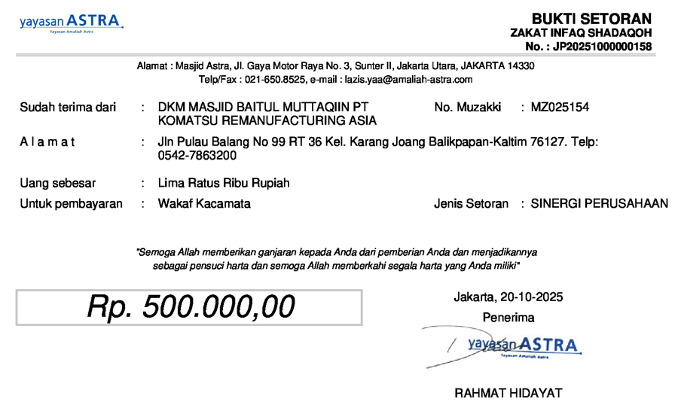
Pilar 1: Hubungan DKM dengan Yayasan Amaliah Astra​
1.2
Divisi Layanan Amal
1.3
Divisi Layanan Kemitraan
1.2.1 Amanah Astra (zakat & Sedekah) :
Kotak Amal Jum'at
1.3.1 Market Amaliah :
Divisi ini berfokus pada peningkatan kemandirian ekonomi masyarakat melalui pelatihan, pendampingan, dan pengembangan usaha lokal. Market Amaliah menjadi sarana bagi masyarakat untuk memasarkan produk unggulan dan memperkuat hubungan kemitraan dengan perusahaan.
02.
03.
Sedekah Astra
Kotak Amal Jum'at
UMKM Jamaah
Madu Khas Kalimantan
UMKM Jamaah Wadah botol parfum memanfaatkan
recyclced material
Wakaf Amanah Astra

Slide 5
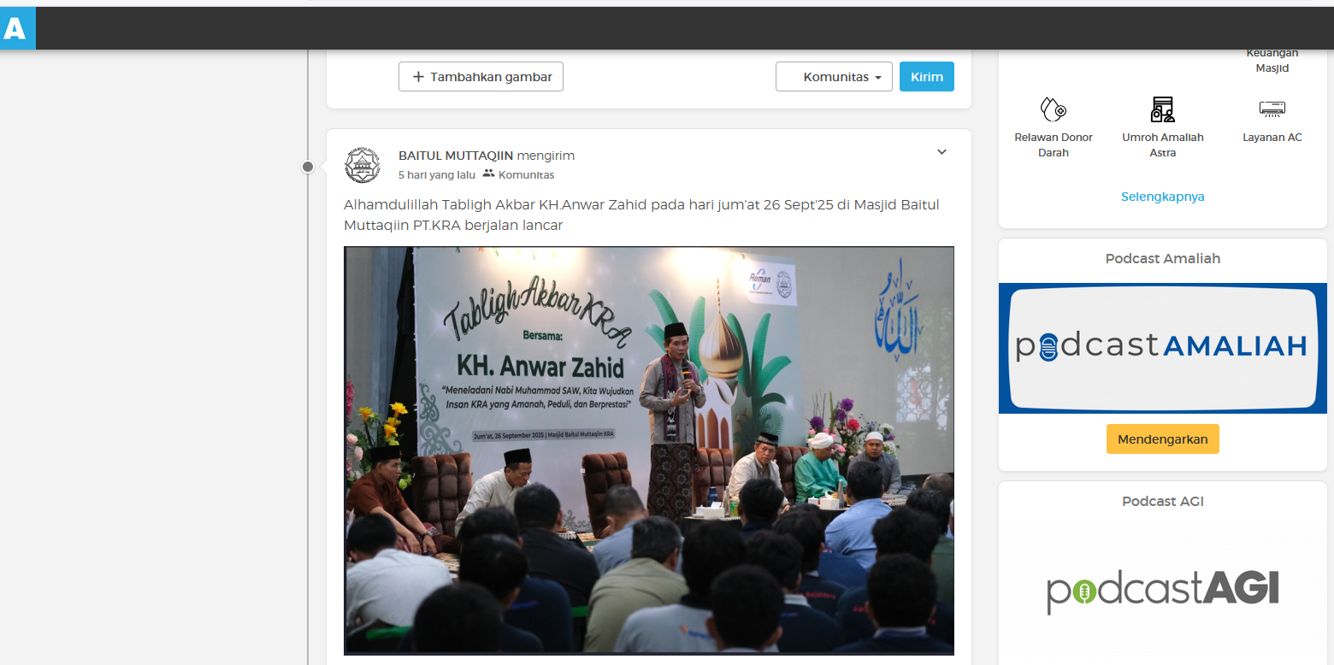
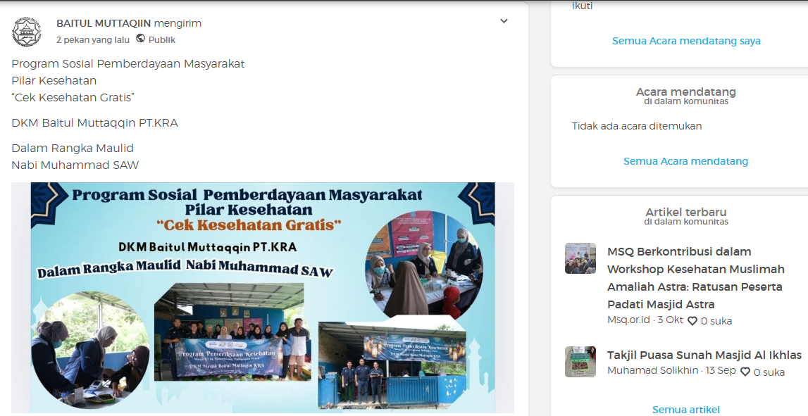
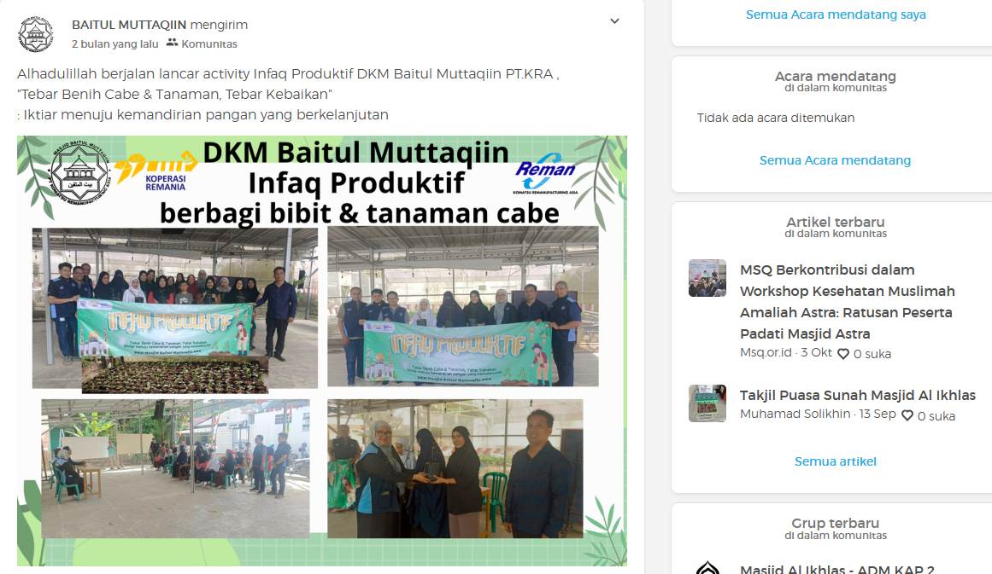
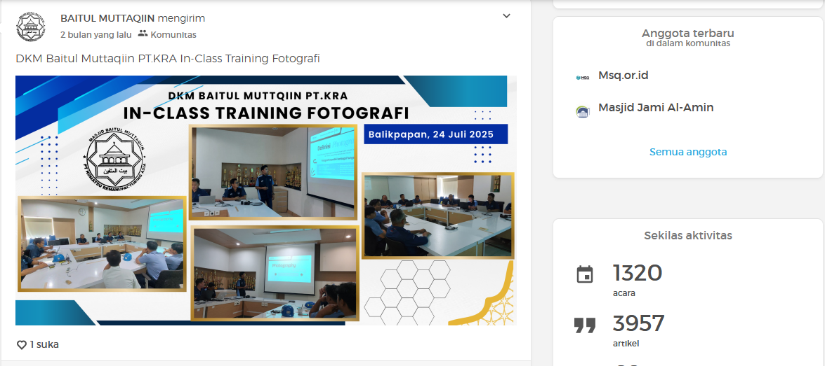
Pilar 1: Hubungan DKM dengan Yayasan Amaliah Astra​
1.4
Divisi Administrasi & Keuangan YAA
1.4.2 Dampak Kolaborasi:
1.4.2.1 Manfaat bagi Jamaah:
Pembinaan spiritual lebih terarah dan konsisten.
Akses program keagamaan dan sosial yang lebih luas.
Materi dakwah terstandar dan kredibel.
Meningkatkan ukhuwah antar DKM Astra.
Menumbuhkan keseimbangan antara spiritualitas dan produktivitas kerja.
1.4.2.2 Manfaat bagi Perusahaan:
Mendukung internalisasi nilai Catur Dharma Astra.
Meningkatkan citra positif dan kepedulian perusahaan.
Sinergi program keagamaan dengan CSR.
Efisiensi sumber daya antar unit.
Membangun budaya kerja yang berkarakter dan beretika.
1.4.1 Administrasi & Keuangan YAA :
Divisi ini berperan dalam pengelolaan keuangan yang transparan dan tertib administrasi. Melalui platform Amaliah.id, divisi ini juga menjadi pusat berbagi informasi terkait kegiatan, laporan, dan program YAA agar lebih terbuka dan mudah diakses oleh masyarakat.
Sharing Tabliqh Akbar di Amaliah.id
Sharing kegiatan Cek Kesehatan Gratis
Sharing Infaq Produktif Tebar Bibit Cabe
Sharing kegiatan Training by tim Multimedia

Slide 6
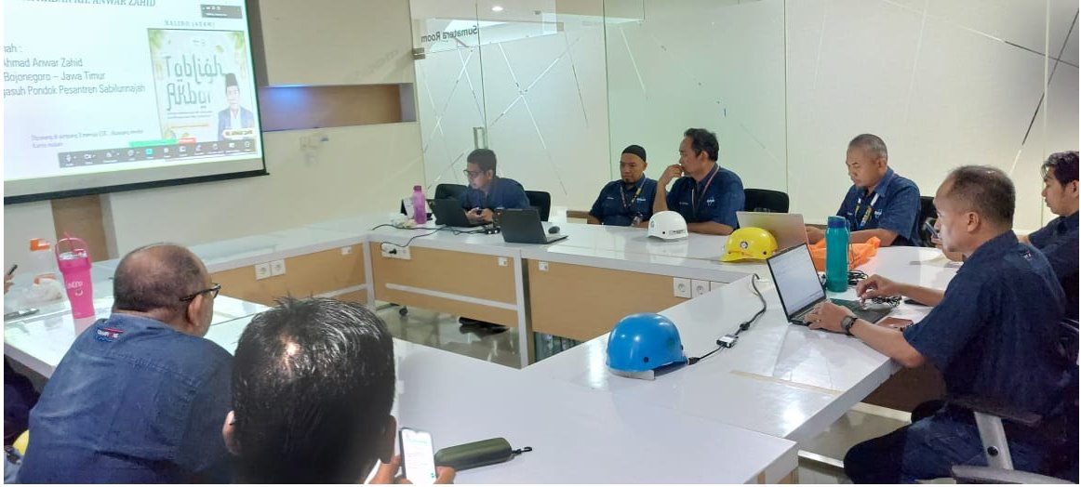
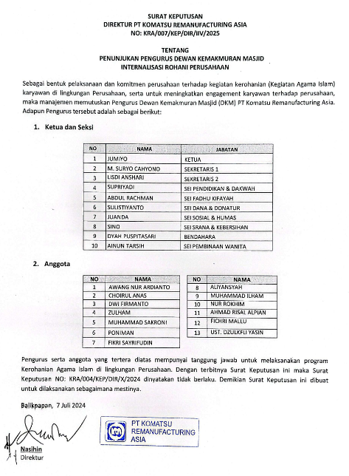
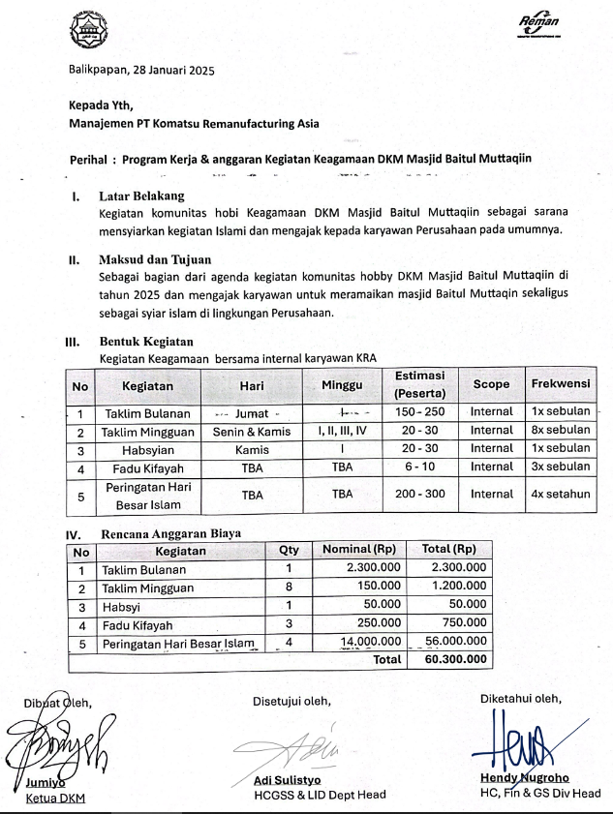
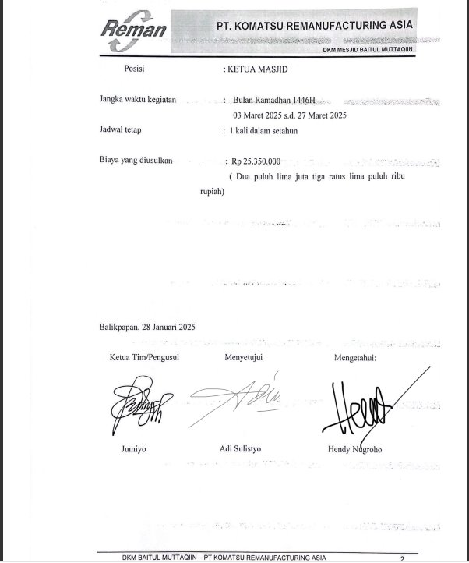
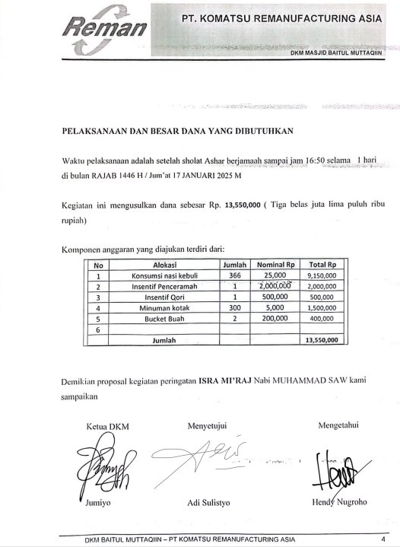
Pilar 2: Hubungan Manajemen Perusahaan dengan DKM dan Jama'ah ​
2.1
Koordinasi Manajemen dengan Pengurus DKM
2.1.1 Rapat tidak rutin dan pelaporan dokumen
2.1.2 Dokumen SK kepengurusan DKM dari Manajemen
2.1.3 Dokumen program kerja dan anggaran yang sudah disetujui oleh Manajemen
Meeting Manajemen dengan DKM
Pelaporan Dokumen
SK Kepengurusan DKM
Dokumen program kerja dan anggaran

Slide 7

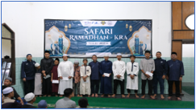
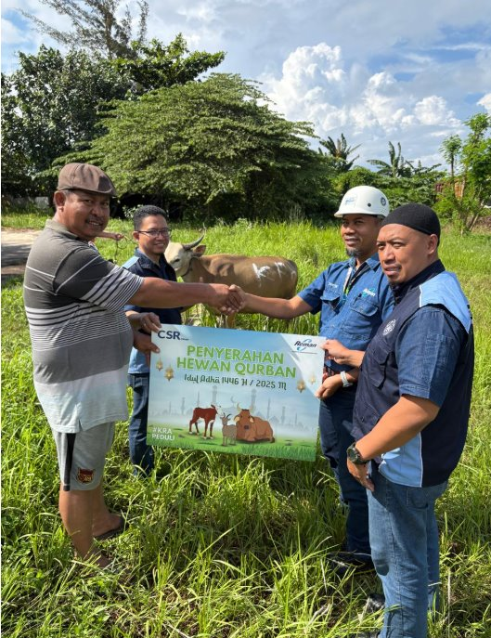
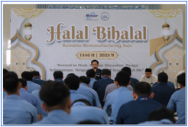
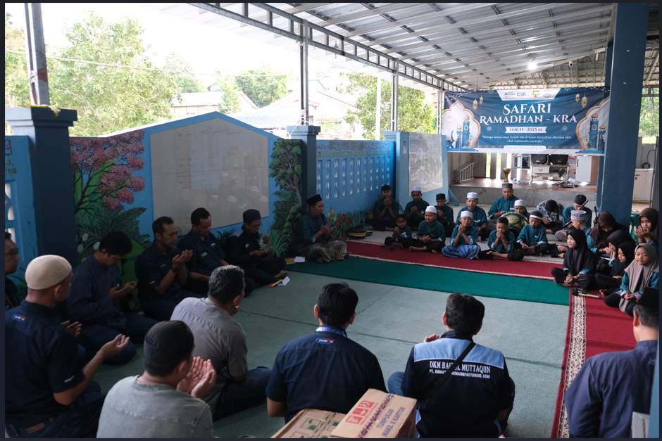
Pilar 2: Hubungan Manajemen Perusahaan dengan DKM dan Jama'ah ​
2.1.4 Kegiatan bersama antara DKM dan Managemen Perusahaan
1
2
5
Dukungan Manajemen KRA terhadap DKM
Keterlibatan manajemen dalam kegiatan keagamaan
dan sosial bersama DKM :
Donor darah
Safari Ramadan
Halal bi halal
Santunan
Qurban bersama
Donor darah
Safari Ramadhan
3
4
Qurban bersama untuk warga sekitar
( Ring 1 Perusahaan)
Halal bi Halal
Santunan

Slide 8
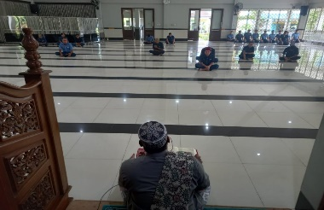
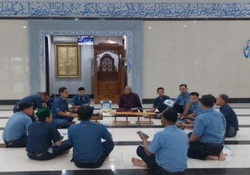
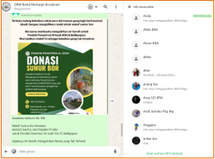
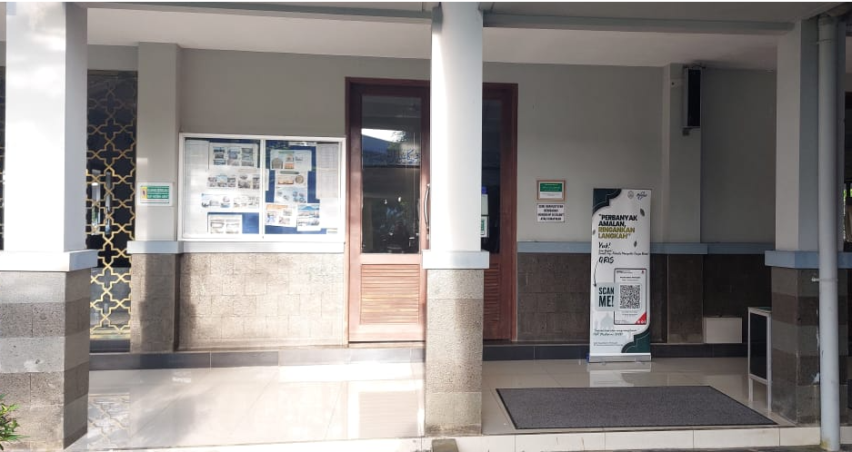
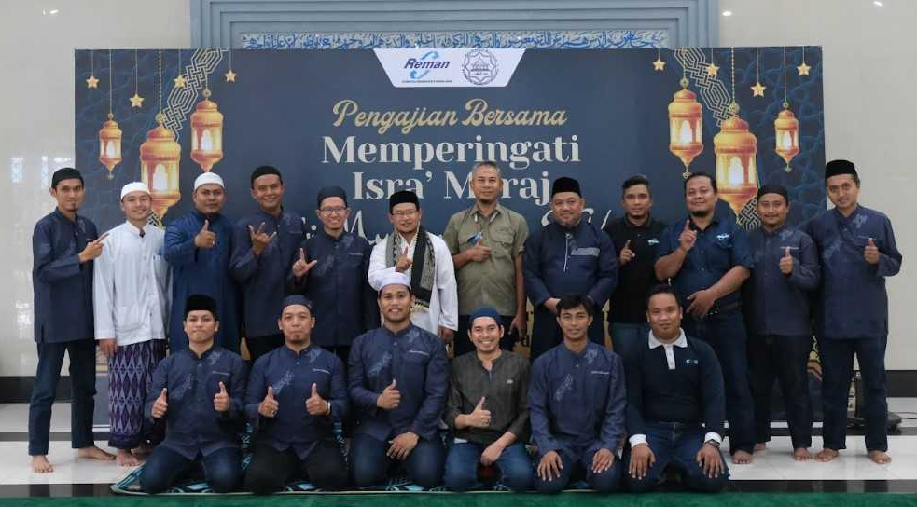
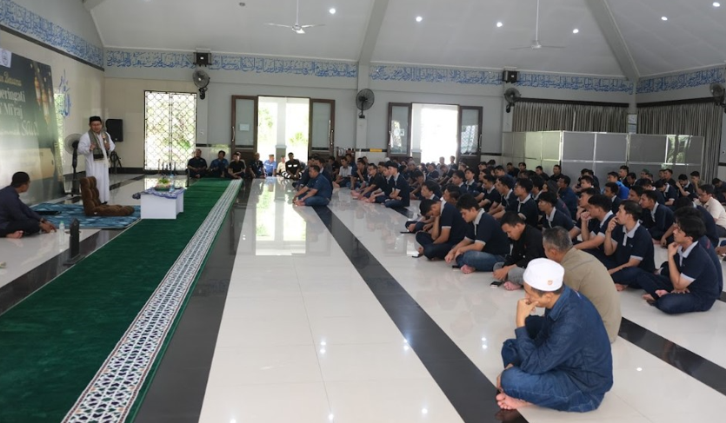
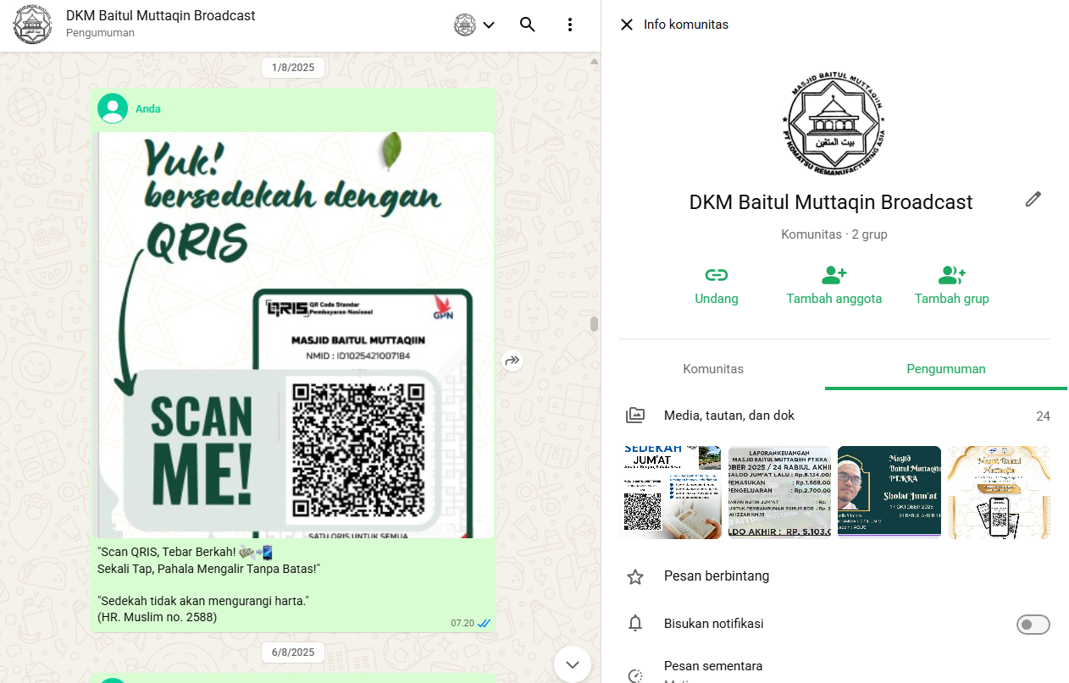
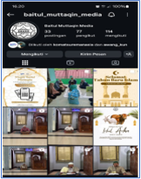
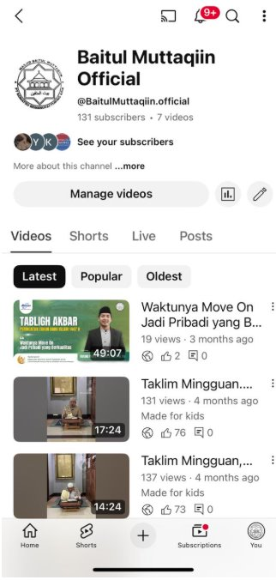
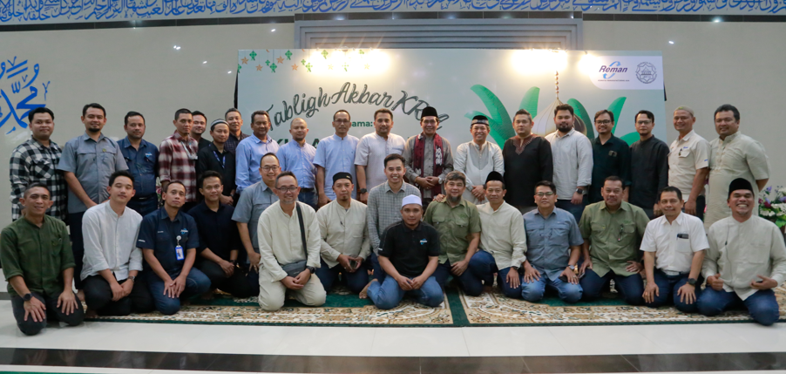
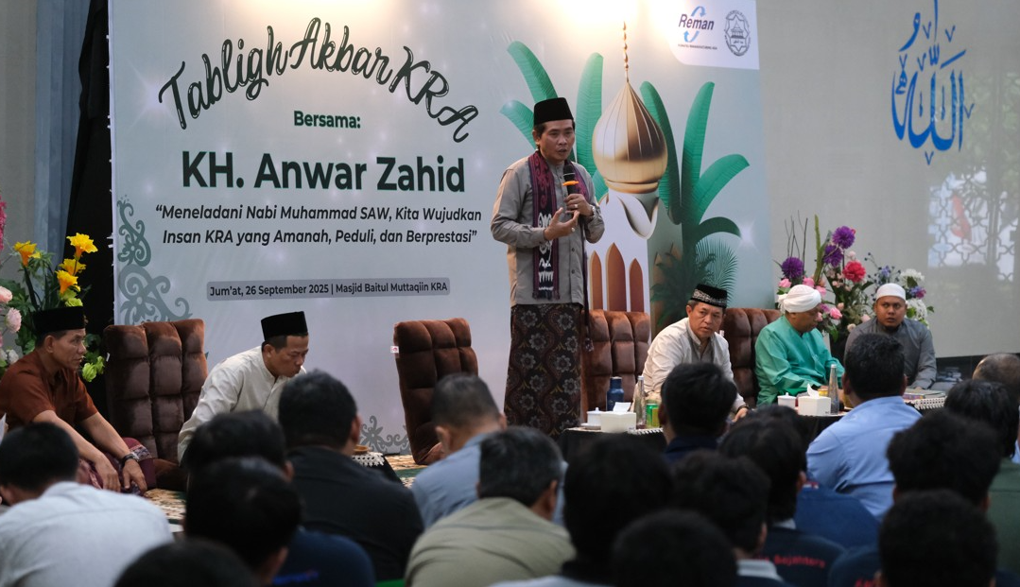
Pilar 2: Hubungan Manajemen Perusahaan dengan DKM dan Jama'ah ​
2.2
Interaksi DKM dengan Jamaah
2.2.1 Media Interaksi dan komunikasi dengan Jamaah (Mading atau Medsos) rutin update perminggu
2.2.2 Program Pembinaan Keagamaan Untuk Jamaah
Taklim Senin & Kamis
Tadarus Al-Quran Jumat
Media Interaksi Mading & Medsos
PHBI ( Isra’ Mi’raj 1446H)
WA Group
IG Group
Youtube Group
Memiliki Grup WhatsApp jamaah,IG,Youtube
Tabliqh Akbar Abah ANZA ( Dai Nasional)

Slide 9

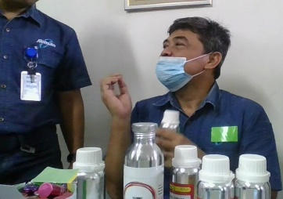
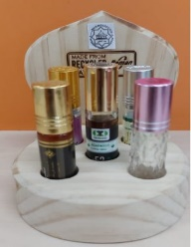
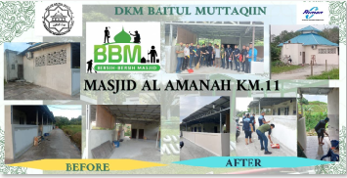
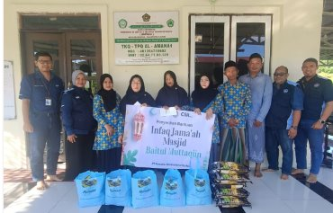
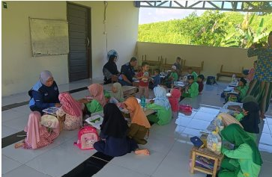
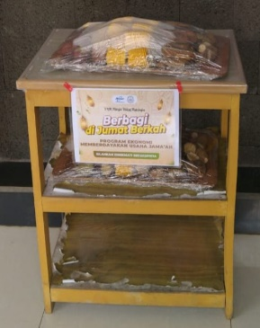
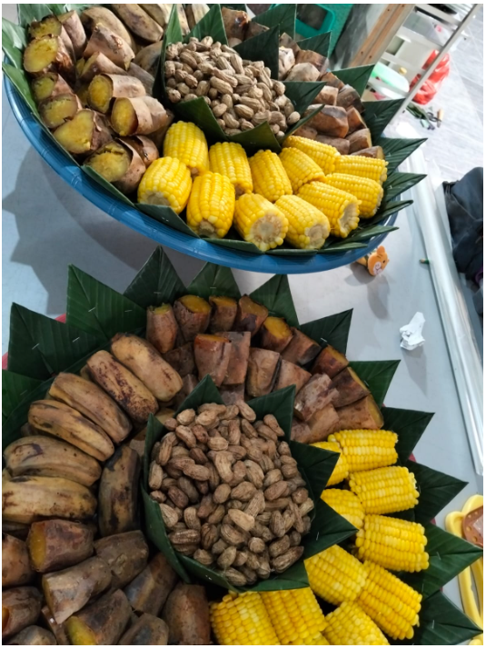
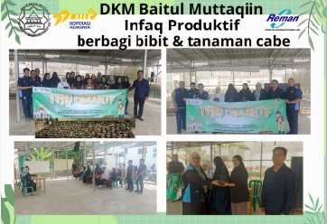
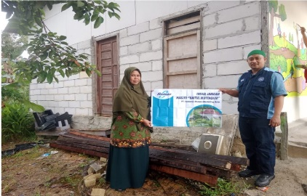
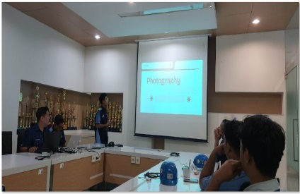



Pilar 3: Program Sosial
3.1
Program sosial yang dikelola DKM
Rimberio
3.1.1 Bentuk Program sosial yang dikelola DKM​ :
Program pemberdayaan 4 pilar :
Pendidikan,
Ekonomi,
Lingkungan dan
Kesehatan
2
3
1
Pemberdayaan UMKM Jamaah (Parfum Set)
Program bersih-bersih masjid ring 1
Santunan kepada guru TPA & Membantu mengajar TPA
Kegiatan Jumat Berkah
Infaq produktif tebar benih cabai
Pemberdayaan UMKM lingkungan ring 1
4
Bantuan renovasi TPA
Training Photografi
Program cek kesehatan gratis masyarakat ring 1

Slide 10
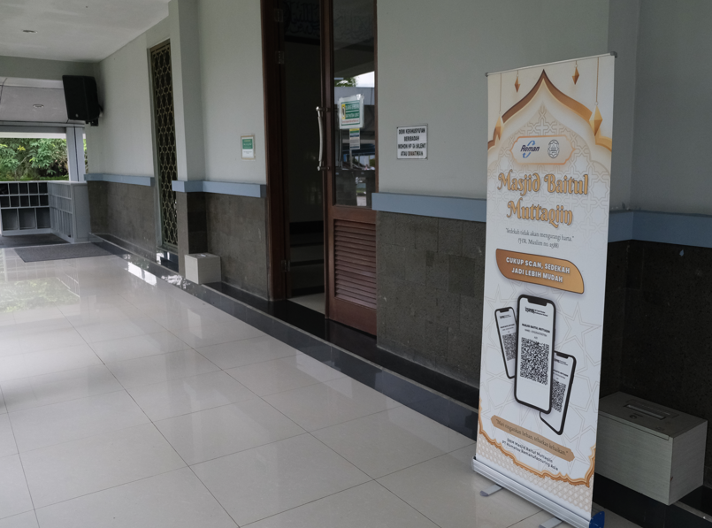




Pilar 3: Program Sosial
3.2
Informasi Penerima Manfaat
3.2.1 Penenima manfaat program sosial meliputi :
Masjid dan Mushola
Lingkungan
Kesehatan
UMKM
Sekolah
Lembaga Pendidikan di luar Sekolah
Donasi bencana
3.2.2 Jumlah penerima manfaat program sosial
3.2.3 Sumber Pembiayaan
Kotak infak dan QRIS
Sumbangan ke Masjid dan Mushola ring 1
Sumbangan ke Lembaga Pendidikan / Sekolah

Slide 11















Pilar 3: Program Sosial
3.3
Program Berkelanjutan DKM
3.3.1 Program Keberlanjutan (Sustainability) di DKM:
Recyclced material menjadi berbagai properti ramah lingkungan
Penghematan Listrik
Penghematan Air dan pemanfaatan Air bendali
Program pengurangan limbah plastik
Pengolahan pupuk kompos untuk pertanian
2
4
3
5
1
Area masjid menggunakan air bendali/air hujan
Pemasangan stiker Hemat listrik
4
Kayu bekas diolah menjadi properti
Pemakain interconnection energi solar panel
Penggunaan goodie bag ramah lingkungan
Pengolahan pupuk kompos

Slide 12




Pilar 3: Program Sosial
3.3
Program Berkelanjutan DKM
3.3.1 Program Keberlanjutan (Sustainability) di DKM:
Recyclced material menjadi berbagai properti ramah lingkungan
Penghematan Listrik
Penghematan Air dan pemanfaatan Air bendali
Program pengurangan limbah plastik
2
3
4
1
Area masjid menggunakan air bendali/air hujan
Pemasangan stiker Hemat listrik
Kayu bekas diolah menjadi properti
Pemakain interconnection energi solar panel
Mengatur debit air kran untuk wudhu
Penggunaan goodie bag ramah lingkungan

Slide 13





Pilar 4. Administrasi dan Keuangan
4.1
4.2
Laporan Keuangan Masjid
Organisasi
4.1.1 Pengelolaan keuangan menggunakan system Keuangan Masjid Yayasan Amaliah Astra
4.2.1 DKM memiliki 20% pengurus masjid dibawah umur 30 tahun
Sistem Keuangan Masjid Amaliah Astra
4.1.2 Laporan media digital :
Rutin update per minggu dan per bulan dan pelaporan ke jamaah
WA Group Masjid Baitul Muttaqiin
Struktur Organisasi & Foto DKM Baitul Muttaqiin 2025

Slide 14


Pilar 4. Administrasi dan Keuangan
4.3
Laporan Tahunan
4.3.1 Laporan kegiatan & Keuangan tahunan :
Form Laporan keuangan tahunan yang sudah berjalan
Form Laporan kegiatan tahunan

Slide 15






Pilar 5. Peribadahan dan Infrastruktur
5.1
Kegiatan shalat wajib dan Kelompok ekstrakulikuler
5.1.1 Pelaksanaan sholat wajib 5 waktu berjamaah yang di Kelola oleh DKM:
5.1.2 Kelompok ekstrakulikuler
Belajar Tilawah Al Quran
Kegiatan Sholat 5 waktu di Masjid Baitul Muttaqiin
Training Multimedia
Team fardhu kifayah di lingkungan sekitar

Slide 16










Pilar 5. Peribadahan dan Infrastruktur
5.2
Pengelolaan Kebersihan dan Kerapian
5.2.1 petugas khusus yang rutin melakukan pekerjaan kebersihan
5.2.2 Rutinitas kegiatan kebersihan masjid Rutin, dibersihkan setiap hari
5.2.3 Monitoring pekerjaan kebersihan Masjid setiap hari
Manfaat bagi Jamaah
Meningkatkan rasa aman dan nyaman dalam menjalankan kewajiban beribadah
Mendukung Perusahaan dalam pemenuhan kebutuhan Rohani bagi karyawan Perusahaan dengan penyediaan tempat ibadah yang bersih , rapi dan nyaman
Form monitoring (CIC)
Kegiatan kebersihan masjid
Kebersihan Masjid dilakukan setiap hari

Slide 17




Program Unggulan DKM Baitul Muttaqiin-KRA
Program Unggulan 1 :
1
Kontribusi nyata dalam dunia pendidikan islam melalui program mengajar di lembaga pendidikan anak usia dini TPA/TPQ untuk menciptakan generasi muda Islam yang tangguh , beradab & berakhlak mulia
Program Unggulan 2 :
Mengundang Dai nasional setiap tahun 2 kali untuk menambah keimanan dan pengetahuan agama jamaah
2
2024
26 September 2025
In Syaa Allah Coming Soon end of 2025

Slide 18



Thank You!

